Slide 1
Выполнила презентацию
Воспитатель: Чеколтан Елена Сергеевна
МДОУ «Каменский детский сад №7»

Slide 2

Цель и задачи:
Обратить внимание детей на значение воды в нашей жизни;
показать, где и в каком виде существует вода в окружающей среде;
дать детям элементарные знания о круговороте воды в природе;
познакомить с явлением «кислого» дождя;
воспитывать бережное отношение к воде.

Slide 3
вода вокруг нас
Вы слыхали о воде?
Говорят, она везде!

Slide 4
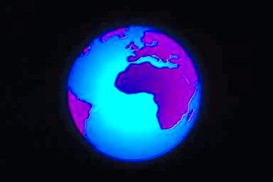
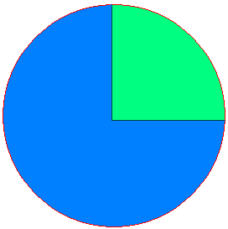
ВОДА
ЗАНИМАЕТ 3/4 ПОВЕРХНОСТИ ЗЕСНОГО ШАРА

Slide 5
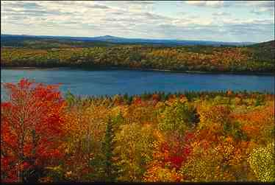
В о д а - э т о . . .
реки

Slide 6
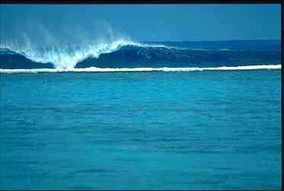
моря

Slide 7
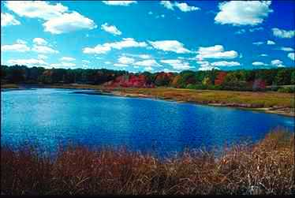
озера

Slide 8
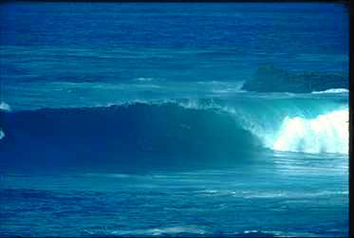
ОКЕАНЫ

Slide 9


вода существует в трех агрегатных состояниях
газообразное
твердое
жидкое

Slide 10
Как использует воду человек?

Slide 11
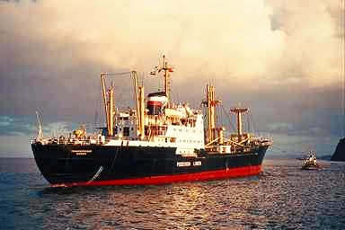
ПРОМЫШЛЕННОСТЬ

Slide 12
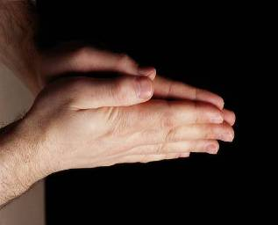
БЫТ

Slide 13
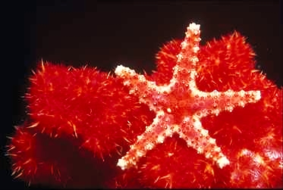
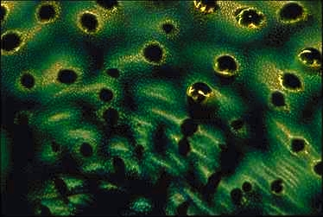
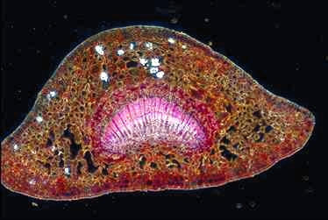
НАУКА

Slide 14
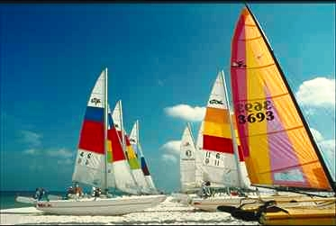
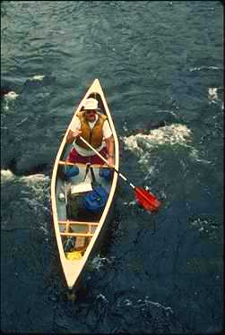
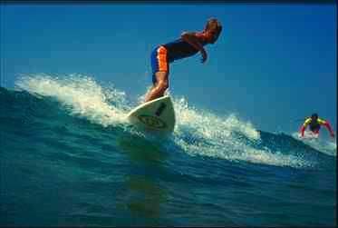
СПОРТ

Slide 15
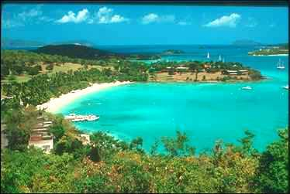

КРУГОВОРОТ ВОДЫ

Slide 16
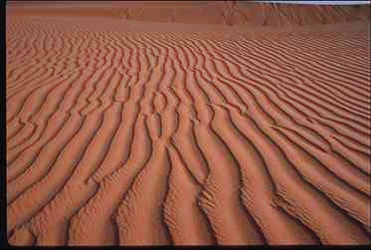
Вот во что превратится Земля,
если исчезнет вода!

Slide 17
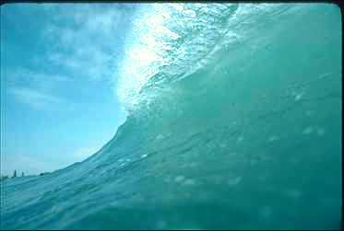
Вы слыхали о воде?
Говорят, она везде!
В луже, море, океане
И в водопроводном кране,
Как сосулька замерзает,
В лес туманом заползает,
На плите у нас кипит,
Паром чайника шипит.
Без нее нам не умыться,
Не наесться, не напиться!
Смею вам я доложить:
Без нее нам не прожить!

Slide 18
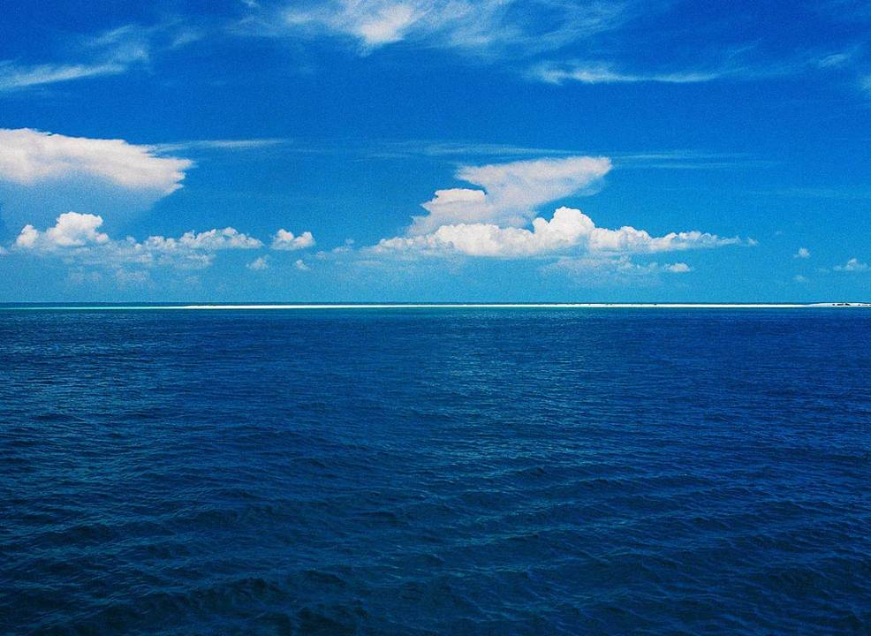
Вода - большая ценность,
ее надо беречь!

Slide 19
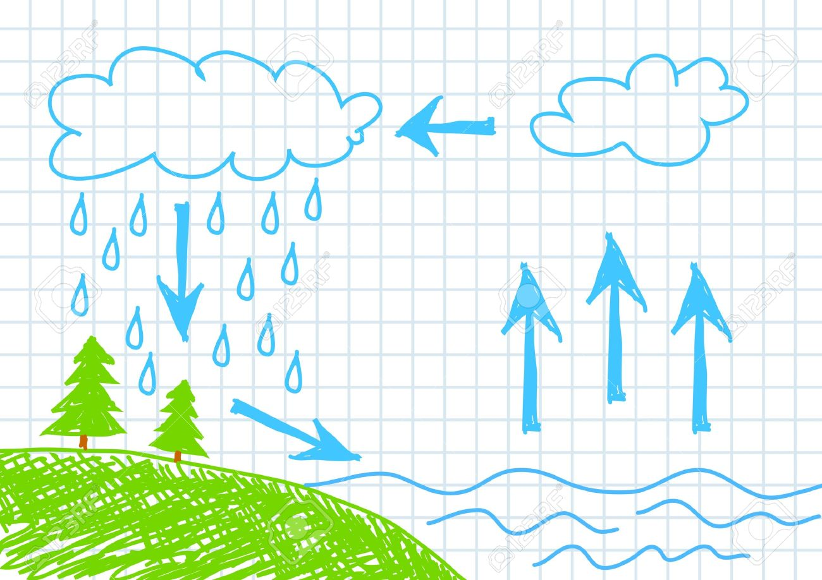

Slide 20
